Slide 1
Chapter 08 트랜잭션, 동시성 제어, 회복

Slide 2
트랜잭션
동시성 제어
트랜잭션 고립 수준
회복

Slide 3
트랜잭션의 개념을 이해하고 데이터베이스에서 왜 필요한지 알아본다.
트랜잭션 실행 시 동시성 제어가 필요한 이유를 알아보고 락킹을 이용한 동시성 제어 기법에 대해 알아본다.
락킹보다 완화된 방법으로 트랜잭션의 동시성을 높이는 트랜잭션 고립 수준에 대해 알아본다.
데이터베이스 시스템에 문제가 생길 때의 복구 방법을 알아본다.

Slide 4
01. 트랜잭션
트랜잭션의 개념
트랜잭션의 성질
트랜잭션과 DBMS

Slide 5
1.1 트랜잭션
트랜잭션(transaction): DBMS에서 데이터를 다루는 논리적인 작업의 단위
데이터베이스에서 트랜잭션을 정의하는 이유
데이터베이스에서 데이터를 다룰 때 장애가 일어날 때 데이터를 복구하는 작업의 단위가 됨.
데이터베이스에서 여러 작업이 동시에 같은 데이터를 다룰 때가 이 작업을 서로 분리하는 단위가 됨.
트랜잭션은 전체가 수행되거나 또는 전혀 수행되지 않아야 함(all or nothing).
예)은행 업무를 보는데 A 계좌(박지성)에서 B 계좌(김연아)로 10,000원을 이체할 경우
BEGIN
① A 계좌(박지성)에서 10,000원을 인출하는 UPDATE 문
② B 계좌(김연아)에 10,000원을 입금하는 UPDATE 문
END

Slide 6
1.1 트랜잭션
START TRANSACTION ① /* 박지성 계좌를 읽어온다 */ ② /* 김연아 계좌를 읽어온다 */ /* 잔고 확인 */ ③ /* 예금인출 박지성 */ UPDATE Customer SET balance=balance-10000 WHERE name=‘박지성’; ④ /* 예금입금 김연아 */ UPDATE Customer SET balance=balance+10000 WHERE name=‘김연아’; COMMIT /* 부분완료 */ ⑤ /* 박지성 계좌를 기록한다 */ ⑥ /* 김연아 계좌를 기록한다 */
주기억장치
③
트랜잭션
박지성
④
김연아
버퍼
DBMS
①
②
⑤
⑥
데이터베이스
박지성 100000
김연아 100000
(a) 계좌이체 트랜잭션
(b) 트랜잭션 수행 과정
그림 8-1 계좌이체 트랜잭션과 수행 과정

Slide 7
1.1 트랜잭션
트랜잭션 수행 과정
① A 계좌(박지성)의 값을 하드디스크(데이터베이스)에서 주기억장치 버퍼로 읽어온다
② B 계좌(김연아)의 값을 하드디스크(데이터베이스)에서 주기억장치 버퍼로 읽어온다.
③ A 계좌(박지성)에서 10,000원을 인출한 값을 저장한다.
④ B 계좌(김연아)에 10,000원을 입금한 값을 저장한다.
⑤ A 계좌(박지성)의 값을 주기억장치 버퍼에서 하드디스크(데이터베이스)에 기록한다.
⑥ B 계좌(김연아)의 값을 주기억장치 버퍼에서 하드디스크(데이터베이스)에 기록한다.
트랜잭션의 종료(COMMIT)를 알리는 방법
[방법 1] ①-②-③-④-COMMIT-⑤-⑥
[방법 2] ①-②-③-④-⑤-⑥-COMMIT
→ DBMS는 사용자에게 빠른 응답성을 보장하기 위해 [방법 1]을 선택한다.
시작
(begin)
수행 중
(active)
①②③④
부분 완료
(partially committed)
버퍼내용 기록
⑤⑥
완료
(commit)
그림 8-2 트랜잭션의 수행 과정

Slide 8
1.2 트랜잭션의 성질
표 8-1 트랜잭션과 프로그램의 차이점
구분 | 트랜잭션 | 프로그램
프로그램 구조 | BEGIN TRANSACTION ... COMMIT TRANSACTION | main() { ... }
다루는 데이터 | 데이터베이스 저장된 데이터 | 파일에 저장된 데이터
번역기 | DBMS | 컴파일러
성질 | 원자성, 일관성, 고립성, 지속성 | -
트랜잭션
프로그램
DBMS
데이터베이스
파일
그림 8-3 컴퓨터 시스템 내의 트랜잭션과 프로그램

Slide 9
1.2 트랜잭션의 성질
트랜잭션의 ACID 성질
원자성(Atomicity) : 트랜잭션에 포함된 작업은 전부 수행되거나 아니면 전부 수행되지 않아야(all or nothing) 함.
일관성(Consistency) : 트랜잭션을 수행하기 전이나 수행한 후나 데이터베이스는 항상 일관된 상태를 유지해야 함.
고립성(Isolation) : 수행 중인 트랜잭션에 다른 트랜잭션이 끼어들어 변경 중인 데이터 값을 훼손하는 일이 없어야 함.
지속성(Durability) : 수행을 성공적으로 완료한 트랜잭션은 변경한 데이터를 영구히 저장해야 함.

Slide 10
1.2.1 원자성(Atomicity)
트랜잭션이 원자처럼 더 이상 쪼개지지 않는 하나의 프로그램 단위로 동작해야 한다는 의미
일부만 수행되는 일이 없도록 전부 수행하거나 아예 수행하지 않아야(all or nothing) 함.
표 8-2 오라클 트랜잭션 제어 명령어(TCL)
표준 명령어 | 오라클 데이터베이스 문법 | 설명
START TRANSACTION | SET TRANSACTION NAME <이름> | 트랜잭션의 시작
COMMIT | COMMIT | 트랜잭션의 종료
ROLLBACK | ROLLBACK {TO <savepoint>} | 트랜잭션을 전체 혹은 <savepoint>까지 무효화시킴
SAVEPOINT | SAVEPOINT <savepoint> | <savepoint>를 만듬

Slide 11
1.2.2 일관성(Consistency)
트랜잭션은 데이터베이스의 일관성을 유지해야 함.
일관성은 테이블이 생성 시 CREATE 문과 ALTER 문의 무결성 제약조건을 통해 명시됨.
계좌이체(1만 원 이체)
트랜잭션 실행 중
데이터베이스
(consistent)
데이터베이스
(inconsistent)
데이터베이스
(consistent)
A계좌 + B계좌
= 20만원
A계좌 + B계좌
= 19만원
A계좌 + B계좌
= 20만원
그림 8-4 데이터베이스 변경 중과 변경 후의 일관성

Slide 12
1.2.3 고립성(Isolation)
데이터베이스는 공유가 목적이므로 여러 트랜잭션이 동시에 수행됨. 동시에 수행되는 트랜잭션은 상호 존재를 모르고 독립적으로 수행되는데, 이를 고립성이라고 함.
고립성을 유지하기 위해서는 트랜잭션이 변경 중인 임시 데이터를 다른 트랜잭션이 읽고 쓸 때 제어가 필요함.
t1
시간
트랜잭션 1
트랜잭션 2
트랜잭션 3
트랜잭션 4
데이터베이스
테이블 A
테이블 B
테이블 C
테이블 D
그림 8-5 트랜잭션의 동시 수행과 데이터 공유

Slide 13
1.2.4 지속성(Durability)
트랜잭션이 정상적으로 완료(commit) 혹은 부분완료(partial commit)한 데이터는 DBMS가 책임지고 데이터베이스에 기록하는 성질.
시작
(begin)
수행 중(active)
부분 완료
(partially committed)
버퍼내용 기록
완료
(commit)
실패
(failed)
작업 취소
취소
(aborted)
그림 8-6 트랜잭션의 상태도

Slide 14
1.3 트랜잭션과 DBMS
DBMS는 원자성을 유지하기 위해 회복(복구) 관리자 프로그램을 작동시킴.
DBMS는 일관성을 유지하기 위해 무결성 제약조건을 활용함.
DBMS는 고립성을 유지하기 위해 일관성을 유지하는 것과 마찬가지로 동시성 제어 알고리즘을 작동시킴.
DBMS는 지속성을 유지하기 위해 회복 관리자 프로그램을 이용함.
트랜잭션의 성질
DBMS의 기능
원자성
무결성 제약조건
(SQL 문)
일관성
동시성 제어
(LOCKING)
고립성
회 복
(LOG DB)
지속성
그림 8-7 트랜잭션의 성질과 DBMS의 기능

Slide 15
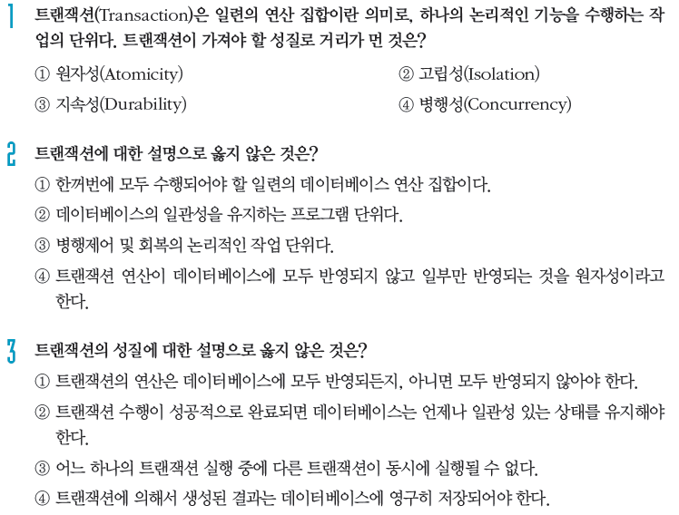
연습문제 풀이

Slide 16
02. 동시성 제어
갱신손실 문제
락

Slide 17
02. 동시성 제어
동시성 제어(concurrency control) :트랜잭션이 동시에 수행될 때, 일관성을 해치지 않도록 트랜잭션의 데이터 접근을 제어하는 DBMS의 기능
표 8-3 트랜잭션의 읽기(read)/쓰기(write) 시나리오
 | 트랜잭션1 | 트랜잭션2 | 발생 문제 | 동시접근
[상황 1] | 읽기 | 읽기 | 읽음(읽기만 하면 아무 문제가 없음) | 허용
[상황 2] | 읽기 | 쓰기 | 오손 읽기, 반복불가능 읽기, 유령 데이터 읽기 | 허용 혹은 불가 선택
[상황 3] | 쓰기 | 쓰기 | 갱신손실(절대 허용하면 안 됨) | 허용불가(LOCK을 이용)

Slide 18
2.1 갱신손실 문제
갱신손실(lost update) :두 개의 트랜잭션이 한 개의 데이터를 동시에 갱신(update)할 때 발생. 데이터베이스에서 절대 발생하면 안 되는 현상.
[작업 설명] 한 개의 데이터에 두 개의 트랜잭션이 접근하여 갱신하는 작업
[시나리오] 두 개의 트랜잭션이 동시에 작업을 진행
[문제 발생] 갱신손실
T2는 잘못된 데이터로 작업하여 잘못된 결과를 만든 다음 T1의 갱신 작업을 무효화하고 덧쓰기를 수행한 것
이다. T1의 갱신이 손실된 갱신손실(lost update) 문제가 발생한 것이다.

Slide 19
2.1 갱신손실 문제
트랜잭션 T1 | 트랜잭션 T2 | 버퍼의 데이터 값
A=read_item(X); ① A=A-100; |  | X=1000
 | B=read_item(X); ② B=B+100; | X=1000
write_item(A->X); ③ |  | X=900
 | write_item(B->X); ④ | X=1100
트랜잭션 T1
버퍼(BUFFER)
트랜잭션 T2
X ③ ④
①
②
A
B
DBMS
X 1000
데이터베이스
그림 8-8 갱신손실 문제 발생 시나리오

Slide 20
2.2 락
갱신손실 문제를 해결하려면 상대방 트랜잭션이 데이터를 사용하는지 여부를 알 수 있는 규칙이 필요함.
데이터를 수정 중이라는 사실을 알리는 방법의 잠금 장치임.

Slide 21
2.2.1 락의 개념
T1 | T2 | 버퍼의 데이터 값
LOCK(X) A=read_item(X); ① A=A-100; |  | X=1000
 | LOCK(X) (wait... 대기) | X=1000
write_item(A->X); ② UNLOCK(X); |  | X=900
 | B=read_item(X); ③ B=B+100; write_item(B->X); ④ UNLOCK(X) | X=1000
트랜잭션 T1
버퍼(BUFFER)
트랜잭션 T2
X ③ ④
①
②
A
B
DBMS
그림 8-9 락을 이용한 갱신손실 문제 해결
X 1000
데이터베이스

Slide 22
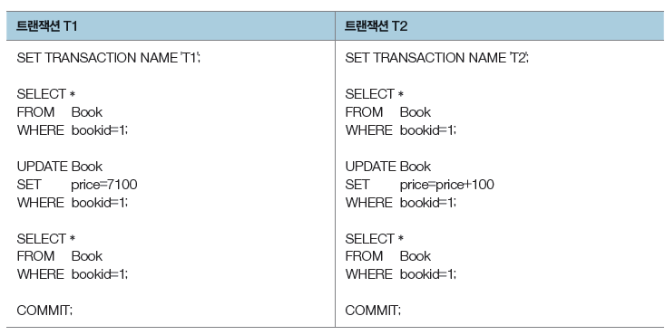
2.2.1 락의 개념
[작업 설명] 한 개의 데이터에 두 개의 트랜잭션이 접근하여 갱신하는 작업

Slide 23

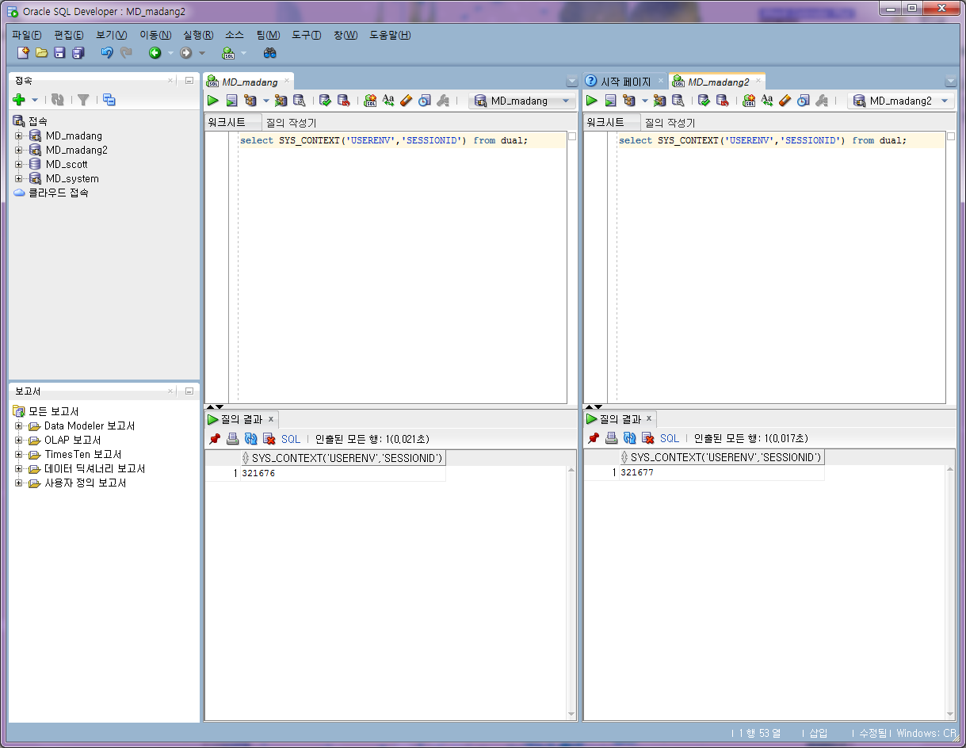
2.2.1 락의 개념
SQL Develeoper에서 두 트랜잭션을 동시에 실행 : 교재 443쪽 참고 트랜잭션 실습을 진행하기 위해서는 오라클 접속 시 서로 다른 두 세션(세션은 오라클의 접속단위)에서 진행해야 한다. 오라클을 두 번 연결하기 위해서는 SQL Plus나 SQL Developer를 두 번 실행시켜 실습을 진행하거나 SQL Developer의 접속을 하나 더 만든 후(md_madang과 동일한 내용으로 md_madang2를 만듦)
그림과 같이 워크시트를 md_madang과 md_madang2로 SQL 워크시트로 2개 접속하여 진행할 수 있다.
접속후 화면을 드래그하여 아래와 같이 배치한다.

Slide 24
2.2.1 락의 개념
[시나리오] 두 트랜잭션을 동시에 실행 : 교재 445쪽 참고
트랜잭션 T1 | 트랜잭션 T2
SET TRANSACTION NAME 'T1'; //1 SELECT * FROM Book //2 WHERE bookid=1; UPDATE Book SET price=7100 //3 WHERE bookid=1;
 | SET TRANSACTION NAME 'T2'; //4 SELECT * FROM Book //5 WHERE bookid=1; UPDATE Book SET price=price+100 //8 WHERE bookid=1;
SELECT * FROM Book //6 WHERE bookid=1; COMMIT; //7 | ...(대기 상태)...
 | SELECT * FROM Book //9 WHERE bookid=1; COMMIT; //10

Slide 25
2.2.2 락의 유형
락은 트랜잭션이 읽기를 할 때 사용하는 락인 공유락(LS, shared lock)과 읽고 쓰기를 할 때 사용하는 배타락(LX, exclusive lock)으로 나뉨.
공유락과 배타락을 사용하는 규칙
데이터에 락이 걸려있지 않으면 트랜잭션은 데이터에 락을 걸 수 있다.
트랜잭션이 데이터 X를 읽기만 할 경우 LS(X)를 요청하고, 읽거나 쓰기를 할 경우 LX(X)를 요청한다.
다른 트랜잭션이 데이터에 LS(X)을 걸어둔 경우, LS(X)의 요청은 허용하고 LX(X)는 허용하지 않는다.
다른 트랜잭션이 데이터에 LX(X)을 걸어둔 경우, LS(X)와 LX(X) 모두 허용하지 않는다.
트랜잭션이 락을 허용받지 못하면 대기 상태가 된다.
표 8-4 락 호환행렬
요청 상태 | LS 상태 | LX 상태
LS 요청 | 허용 | 대기
LX 요청 | 대기 | 대기

Slide 26
2.2.3 2단계 락킹
2단계 락킹(2 phase locking) 기법 : 락을 걸고 해제하는 시점에 제한을 두지 않으면 두 개의 트랜잭션이 동시에 실행될 때 데이터의 일관성이 깨질 수 있어 이를 방지하는 방법.
확장단계(Growing phase, Expanding phase) : 트랜잭션이 필요한 락을 획득하는 단계로, 이 단계에서는 이미
획득한 락을 해제하지 않음.
수축단계(Shrinking phase) : 트랜잭션이 락을 해제하는 단계로, 이 단계에서는 새로운 락을 획득하지 않음.
[작업 설명] 두 개의 데이터에 두 개의 트랜잭션이 접근하여 갱신하는 작업
[문제 발생] 락을 사용하되 2단계 락킹 기법을 사용하지 않을 경우[교재 447쪽]
[문제 해결] 2단계 락킹 기법을 사용할 경우[교재448쪽]

Slide 27
2.2.3 2단계 락킹
[문제 발생] 락을 사용하되 2단계 락킹 기법을 사용하지 않을 경우
트랜잭션T1 | 트랜잭션T2 | A, B 값
LX(A) t1=read_item(A); t1=t1-100; A=write_item(t1); UN(A) |  | A=900 B=1000
 | LX(A) t2=read_item(A); t2=t2*1.1; A=write_item(t2); UN(A) LX(B) t2=read_item(B); t2=t2*1.1; B=write_item(t2); UN(B) | A=990 B=1100
LX(B) t1=read_item(B); t1=t1+100; B=write_item(t1); UN(B) |  | A=990 B=1200 /* A+B=2190 이므로 일관성 제약조건에 위배됨 */

Slide 28
2.2.3 2단계 락킹
[문제 해결] 2단계 락킹 기법을 사용할 경우
트랜잭션T1 | 트랜잭션T2 | A, B 값
LX(A) t1=read_item(A); t1=t1-100; A=write_item(t1); |  | A=900 B=1000
 | LX(A) …(대기상태)…
LX(B) t1=read_item(B); t1=t1+100; B=write_item(t1); UN(A) UN(B) |  | A=900 B=1100
 | LX(A) t2=read_item(A); t2=t2*1.1; A=write_item(t2); LX(B) t2=read_item(B); t2=t2*1.1; B=write_item(t2); UN(A) UN(B) | A=990 B=1210 /* A+B=2200 이므로 일관성 제약조건을 지킴 */

Slide 29
2.4 데드락
데드락(deadlock) : 두 개 이상의 트랜잭션이 각각 자신의 데이터에 대하여 락을 획득하고 상대방 데이터에 대하여 락을 요청하면 무한 대기 상태에 빠질 수 있는 현상. 교착상태라고도 함.
[작업 설명] 두 개의 데이터에 두 개의 트랜잭션이 접근하여 갱신하는 작업
[문제 발생] Oracle DBMS에서 데드락 발생[교재 450쪽]
[문제 해결] 데드락 해결
일반적으로 데드락이 발생하면 DBMS는 T1 혹은 T2의 작업 중 하나를 강제로 중지시킴. 그 결과 나머지 트
랜잭션은 정상적으로 실행됨. 이때 중지시키는 트랜잭션에서 변경한 데이터는 원래 상태로 되돌려 놓음.

Slide 30
2.4 데드락
트랜잭션 T1 | 트랜잭션 T2
SET TRANSACTION NAME ‘T1’; UPDATE Book SET price=price+100 WHERE bookid=1;
 | SET TRANSACTION NAME ‘T2’; UPDATE Book SET price=price*1.1 WHERE bookid=2;
UPDATE Book SET price=price+100 WHERE bookid=2; …(대기상태)…
 | UPDATE Book SET price=price*1.1 WHERE bookid=1; …(대기상태)…
COMMIT; | COMMIT;

Slide 31
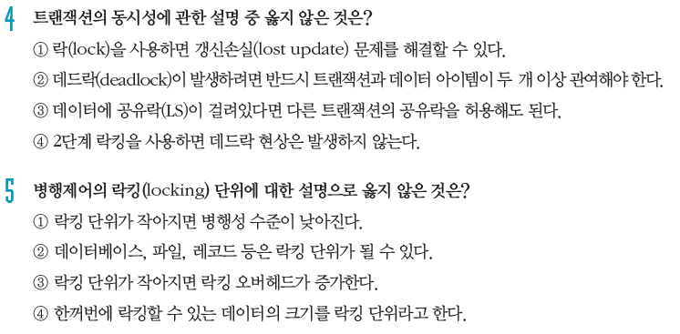
연습문제 풀이

Slide 32
03. 트랜잭션 고립 수준
트랜잭션 동시 실행 문제
트랜잭션 고립 수준 명령어
트랜잭션 고립 수준 실습
표 8-3 트랜잭션의 읽기(read)/쓰기(write) 시나리오
구분 | 트랜잭션1 | 트랜잭션2 | 발생 문제 | 동시접근
[상황 1] | 읽기 | 읽기 | 읽음(읽기만 하면 아무 문제가 없음) | 허용
[상황 2] | 읽기 | 쓰기 | 오손 읽기, 반복불가능 읽기, 유령 데이터 읽기 | 허용 혹은 불가 선택
[상황 3] | 쓰기 | 쓰기 | 갱신손실(절대 허용하면 안 됨) | 허용불가(LOCK을 이용)

Slide 33

3.1.1 오손 읽기
오손 읽기(dirty read)
읽기 작업을 하는 트랜잭션 1이 쓰기 작업을 하는 트랜잭션 2가 작업한 중간 데이터를 읽기 때문에 생기는 문제
작업 중인 트랜잭션 2가 어떤 이유에서 작업을 철회(ROLLBACK)할 경우 트랜잭션 1은 무효가 된 데이터를 읽게 되고 잘못된 결과를 도출하는 현상
오손 읽기(dirty read)를 를 실험하기 위한 실습테이블 생성
/* 실습 테이블 생성 */
Drop TABLE Users;
CREATE TABLE Users (
id INTEGER,
name VARCHAR2(20),
age NUMBER);
INSERT INTO Users VALUES (1, 'HONG GILDONG', 30);
SELECT *
FROM Users;
COMMIT;

Slide 34
3.1.1 오손 읽기
[작업 설명] 두 개의 트랜잭션을 동시에 실행
트랜잭션 T1, T2가 동시에 실행된다. T1은 읽기만 하고 T2는 쓰기를 한다. T1은 T2가 변경한 데이터를 읽어와
작업하는데, T2가 작업 중 철회(ROLLBACK)를 하게 되었다.
[문제 발생] 오손 읽기
T2가 변경한 데이터를 T1이 읽은 후 어떤 원인으로 인하여 T2가 스스로 철회(ROLLBACK)를 하게 되었다. 철
회를 하면 T2의 작업은 없던 일이 된다. T1은 T2가 종료하지 않은 상태에서 T2가 변경한 데이터를 보고 작업
을 하게 된 것이다. 아래는 트랜잭션 T2가 홍길동의 나이를 30에서 21로 변경한 후 철회(ROLLBACK)하여,
트랜잭션 T1에게 오류를 발생시킨 예다.

Slide 35



3.1.1 오손 읽기
* 오라클은 기본적으로 READ UNCOMMITTED 명령을 제공하지 않기 때문에 실험 재현은 불가능하다
T1(읽는 트랜잭션) READ UNCOMMITTED 모드 | T2(쓰는 트랜잭션) READ COMMITTED 모드
SET TRANSACTION ISOLATION LEVEL READ UNCOMMITTED; SELECT * FROM Users WHERE id=1;
 | UPDATE Users SET age=21 WHERE id=1; SELECT * FROM Users WHERE id=1;
SELECT * FROM Users WHERE id=1;
 | ROLLBACK;
SELECT * FROM Users WHERE id=1; COMMIT;

Slide 36
3.1.2 반복불가능 읽기
반복불가능 읽기(non-repeatable read)
트랜잭션 1이 데이터를 읽고 트랜잭션 2가 데이터를 쓰고(갱신, UPDATE) 트랜잭션 1이 다시 한 번 데이터를 읽을 때 생기는 문제
트랜잭션 1이 읽기 작업을 다시 한 번 반복할 경우 이전의 결과와 다른 결과가 나오는 현상
[작업 설명] 두 개의 트랜잭션을 동시에 실행
트랜잭션 T1, T2가 동시에 실행된다. T1은 읽기만 하고 T2는 쓰기(갱신, UPDATE)를 한다. T1은 데이터를 읽고
작업을 한 후, T2가 변경한 데이터를 다시 한 번 읽어와 작업을 한다.
[문제 발생] 반복불가능 읽기
T1이 데이터를 읽고 작업하던 중 T2가 데이터를 변경하였다. T1은 변경한 데이터를 보고 다시 한 번 작업을
하였다. 오손 읽기와 달리 이번에는 T2가 COMMIT을 했기 때문에 틀린 데이터는 아니다. 그런데 T1 입장에서
는 같은 SQL 문이 다른 결과를 도출한다.

Slide 37
3.1.2 반복불가능 읽기
T1(읽는 트랜잭션) READ COMMITTED 모드 | T2(쓰는 트랜잭션) READ COMMITTED 모드
SET TRANSACTION ISOLATION LEVEL READ COMMITTED; SELECT * FROM Users WHERE id=1;
 | SET TRANSACTION ISOLATION LEVEL READ COMMITTED; UPDATE Users SET age=21 WHERE id=1; COMMIT; SELECT * FROM Users WHERE id=1;
SELECT * FROM Users WHERE id=1; COMMIT;

Slide 38
3.1.3 유령데이터 읽기
유령데이터 읽기(phantom read)
트랜잭션 1이 데이터를 읽고 트랜잭션 2가 데이터를 쓰고(삽입, INSERT) 트랜잭션 1이 다시 한 번 데이터를 읽을 때 생기는 문제
트랜잭션 1이 읽기 작업을 다시 한 번 반복할 경우 이전에 없던 데이터(유령 데이터)가 나타나는 현상
[작업 설명] 두 개의 트랜잭션을 동시에 실행
트랜잭션 T1은 읽기만 하고 T2는 쓰기(삽입, INSERT)를 한다. T1은 데이터를 읽고 작업을 한 후, T2가 변경한
데이터를 다시 한 번 읽어와 작업을 한다.
[문제 발생] 유령데이터 읽기
이번에는 T1이 T2가 새로운 데이터를 삽입한 사실을 모르고 작업을 한다. T2가 COMMIT을 했기 때문에 틀린
데이터는 아니다. 그러나 T1 입장에서는 새로운 데이터가 반영되어 반복불가능 읽기와 마찬가지로 같은 SQL
문이 다른 결과를 도출한다. 유령데이터 읽기는 반복불가능 읽기와 비슷하지만 없던 데이터가 삽입되었기 때
문에 다르게 구분한다.

Slide 39



3.1.3 유령데이터 읽기
오라클은 기본적으로 REPEATABLE READ 명령을 제공하지 않기 때문에 실험 재현은 불가능하다.
T1을 READ COMMITTED로 바꾸어 실험을 해볼 수 있다.
T1(읽는 트랜잭션) REPEATABLE READ 모드 | T2(쓰는 트랜잭션) READ COMMITTED 모드
SET TRANSACTION ISOLATION LEVEL REPEATABLE READ; SELECT * FROM Users WHERE age BETWEEN 10 AND 30;
 | SET TRANSACTION ISOLATION LEVEL READ COMMITTED; INSERT INTO Users VALUES (3, ‘Bob’, 27 ); COMMIT; SELECT * FROM Users WHERE age BETWEEN 10 AND 30;
SELECT * FROM Users WHERE age BETWEEN 10 AND 30; COMMIT;

Slide 40
3.2 트랜잭션 고립 수준 명령어
트랜잭션 고립 수준 명령어(transaction isolation level instruction)
DBMS는 트랜잭션을 동시에 실행시키면서 락보다 좀 더 완화된 방법으로 문제를 해결하기 위해 제공하는 명령어
표 8-5 트랜잭션 고립 수준 명령어와 발생 현상
문제 고립 수준 | 오손 읽기 | 반복불가능 읽기 | 유령데이터 읽기
READ UNCOMMITTED | 가능 | 가능 | 가능
READ COMMITTED | 불가능 | 가능 | 가능
REPEATABLE READ | 불가능 | 불가능 | 가능
SERIALIZABLE | 불가능 | 불가능 | 불가능

Slide 41
3.2.1 READ UNCOMMITTED(Level = 0)
고립 수준이 가장 낮은 명령어로, 자신의 데이터에 아무런 공유락을 걸지 않음. (배타락은 갱신손실 문제 때문에 걸어야 한다). 또한 다른 트랜잭션에 공유락과 배타락이 걸린 데이터를 대기하지 않고 읽는다. 심지어 다른 트랜잭션이 COMMIT하지 않은 데이터도 읽을 수 있다. 그 때문에 오손(dirty) 페이지의 데이터를 읽게 된다. 이 명령어는 SELECT 질의의 대상이 되는 테이블에 대해서 락을 설정하지 않은 것(NOLOCK)과 같다.
표 8-6 READ UNCOMMITTED 모드 요약
모드 | READ UNCOMMITTED
LOCK | SELECT 문 - 공유락 걸지 않음 UPDATE 문 - 배타락 설정 다른 트랜잭션의 공유락과 배타락이 걸린 데이터를 읽음
SQL 문 | SET TRANSACTION ISOLATION LEVEL READ UNCOMMITTED
문제점 | 오손 읽기, 반복불가능 읽기, 유령데이터 읽기

Slide 42
3.2.2 READ COMMITTED(Level=1)
오손(dirty) 페이지의 참조를 피하기 위해 자신의 데이터를 읽는 동안 공유락을 걸지만 트랜잭션이 끝나기 전에라도 해지 가능함. 다른 트랜잭션 데이터는 락 호환성 규칙에 따라 진행한다. 이 옵션은 오라클의 기본 설정으로 아무런 설정을 하지 않으면 READ COMMITTED 방식으로 수행됨.
표 8-7 READ COMMITTED 모드 요약
모드 | READ COMMITTED
LOCK | SELECT 문 - 공유락을 걸고 끝나면 바로 해지 UPDATE 문 - 배타락 설정 다른 트랜잭션이 설정한 공유락은 읽지만 배타락은 읽지 못함
SQL 문 | SET TRANSACTION ISOLATION LEVEL READ COMMITTED
문제점 | 반복불가능 읽기, 유령데이터 읽기

Slide 43
3.2.3 REPEATABLE READ(Level=2)
자신의 데이터에 설정된 공유락과 배타락을 트랜잭션이 종료할 때까지 유지하여 다른 트랜잭션이 자신의 데이터를 갱신(UPDATE)할 수 없도록 함. 다른 트랜잭션 데이터는 락 호환성 규칙에 따라 진행한다. 다른 고립화 수준에 비해 데이터의 동시성(concurrency)이 낮아 특별하지 않은 상황이라면 사용하지 않는 것이 좋다.
표 8-8 REPEATABLE READ 모드 요약
모드 | REPEATABLE READ
LOCK | SELECT 문 - 공유락을 걸고 트랜잭션을 끝까지 유지 UPDATE 문 - 배타락 설정 다른 트랜잭션이 설정한 공유락은 읽지만 배타락은 읽지 못함
SQL 문 | SET TRANSACTION ISOLATION LEVEL REPEATABLE READ
문제점 | 유령데이터 읽기

Slide 44
3.2.4 SERIALIZABLE(Level=3)
고립 수준이 가장 높은 명령어로, 실행 중인 트랜잭션은 다른 트랜잭션으로부터 완벽하게 분리된다. 데이터 집합에 범위를 지어 잠금을 설정할 수 있기 때문에 다른 사용자가 데이터를 변경하려고 할 때 트랜잭션을 완벽하게 분리할 수 있다. 이 명령어는 네 가지 고립화 수준 중 제한이 가장 심하고 데이터의 동시성도 낮다. 이 명령어는 SELECT 질의의 대상이 되는 테이블에 미리 배타락을 설정한 것과 같은 효과를 낸다.
표 8-9 SERIALIZABLE 모드 요약
모드 | SERIALIZABLE
LOCK | SELECT 문 - 공유락을 걸고 트랜잭션을 끝까지 유지 UPDATE 문 - 배타락 설정 다른 트랜잭션이 설정한 공유락은 읽지만 배타락은 읽지 못함 인덱스에 공유락을 설정하여 다른 트랜잭션의 INSERT 문이 금지됨
SQL 문 | SET TRANSACTION ISOLATION LEVEL SERIALIZABLE
문제점 | 없음

Slide 45


3. 트랜잭션 고립 수준 실습
1. 반복불가능 읽기 문제 발생 실험
[문제발생] 반복불가능 읽기 문제 : 교재 462쪽
트랜잭션 T1 READ COMMITTED 모드 (기본 모드) | 트랜잭션 T2 READ COMMITTED 모드 (기본 모드)
SET TRANSACTION ISOLATION LEVEL READ COMMITTED; SELECT SUM(price) 총액 FROM Book;
 | SET TRANSACTION ISOLATION LEVEL READ COMMITTED; SELECT SUM(price) 총액 FROM Book; UPDATE Book SET price=price+500 WHERE bookid=1; SELECT SUM(price) 총액 FROM Book; COMMIT;
SELECT SUM(price) 총액 FROM Book; /* 앞의 결과와 다름 */ COMMIT;

Slide 46

3. 트랜잭션 고립 수준 실습
1. 반복불가능 읽기 문제와 방지를 위한 고립수준 상향명령어
[문제방지] REPEATABLE READ 모드 : 교재 463쪽
트랜잭션 T1 REPEATABLE READ 모드 | 트랜잭션 T2 READ COMMITTED 모드 (기본 모드)
SET TRANSACTION ISOLATION LEVEL REPEATABLE READ; SELECT SUM(price) 총액 FROM Book;
 | SET TRANSACTION ISOLATION LEVEL READ COMMITTED; SELECT SUM(price) 총액 FROM Book; /* 여기까지 실행해본 후 진행 */
 | UPDATE Book SET price=price+500 WHERE bookid=1; (쿼리를 실행하는 중 ...) /* 대기 상태가 됨, T1이 COMMIT하면 실행됨 */
SELECT SUM(price) 총액 FROM Book; /* 앞의 결과와 같음 */ COMMIT;
 | SELECT SUM(price) 총액 FROM Book; COMMIT;
* 오라클은 기본적으로 REPEATABLE READ 명령을 제공하지 않기 때문에 실험 재현은 불가능하다

Slide 47

3. 트랜잭션 고립 수준 실습
2. 유령데이터 읽기 문제 발생 실험
[문제발생] 유령데이터 읽기 : 교재 464쪽
트랜잭션 T1 REPEATABLE READ 모드 | 트랜잭션 T2 READ COMMITTED 모드 (기본 모드)
SET TRANSACTION ISOLATION LEVEL REPEATABLE READ; SELECT SUM(price) 총액 FROM Book;
 | SET TRANSACTION ISOLATION LEVEL READ COMMITTED; SELECT SUM(price) 총액 FROM Book; INSERT INTO Book VALUES (11, ‘테스트’, ‘테스트출판사’,5500); SELECT SUM(price) 총액 FROM Book; COMMIT;
SELECT SUM(price) 총액 FROM Book; /* 앞의 결과와 다름 */ COMMIT;
* 오라클은 기본적으로 REPEATABLE READ 명령을 제공하지 않기 때문에 실험 재현은 불가능하다

Slide 48
3. 트랜잭션 고립 수준 실습
2. 유령데이터 읽기 문제 방지를 위한 고립 수준 상향 명령어
[문제방지] SERIALIZABLE 모드 : 교재 466쪽
트랜잭션 T1 SERIALIZABLE 모드 | 트랜잭션 T2 READ COMMITTED 모드 (기본 모드)
SET TRANSACTION ISOLATION LEVEL SERIALIZABLE; SELECT SUM(price) 총액 FROM Book;
 | SET TRANSACTION ISOLATION LEVEL READ COMMITTED; SELECT SUM(price) 총액 FROM Book; /* 여기까지 실행해본 후 진행 */
 | INSERT INTO Book VALUES (11, ‘테스트’, ‘테스트출판사’,5500); (쿼리를 실행하는 중 ...) /* 대기 상태가 됨, T1이 COMMIT하면 실행됨 */
SELECT SUM(price) 총액 FROM Book; /* 앞의 결과와 같음 */ COMMIT;
 | SELECT SUM(price) 총액 FROM Book; COMMIT;

Slide 49
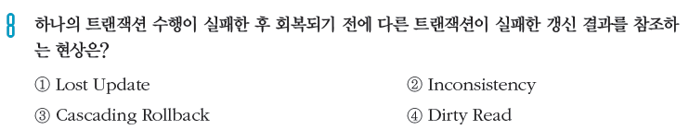
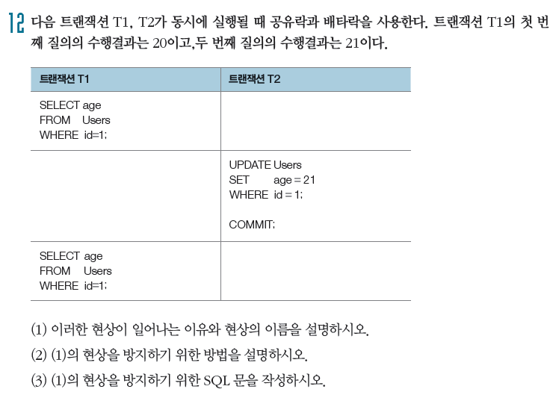
연습문제 풀이

Slide 50
04. 회복
트랜잭션과 회복
로그 파일
로그 파일을 이용한 회복
체크포인트를 이용한 회복

Slide 51
04. 회복
회복(recovery)
데이터베이스에 장애가 발생했을 때 데이터베이스를 일관성 있는 상태로 되돌리는
DBMS의 기능
데이터베이스 시스템에서 발생할 수 있는 장애 유형
시스템 충돌 : 하드웨어 혹은 소프트웨어의 오류로 인하여 주기억장치가 손실되는 것을 말한다. 주기억장치에 상주하여 처리 중인 프로그램과 데이터의 일부 혹은 전부가 손실된다.
미디어 장애 : 헤드의 충돌이나 읽기 장애에 의하여 보조기억장치의 일부 데이터가 손실되는 것을 말한다. 보조기억장치에 저장 중인 데이터의 일부 혹은 전부가 손실된다.
응용 소프트웨어 오류 : 데이터베이스에 접근하는 소프트웨어의 논리적인 오류로 트랜잭션의 수행이 실패하는 것을 말한다.
자연재해 : 화재, 홍수, 지진, 정전 등에 의해 컴퓨터 시스템이 손상되는 것을 말한다.
부주의 혹은 태업sabotage : 운영자나 사용자의 부주의로 데이터가 손실되거나 의도적인 손상을 입는 것을 말한다.

Slide 52
4.1 트랜잭션과 회복
START TRANSACTION ① /* 박지성 계좌를 읽어온다 */ ② /* 김연아 계좌를 읽어온다 */ /* 잔고 확인 */ ③ /* 예금인출 박지성 */ UPDATE Customer SET balance=balance-10000 WHERE name=‘박지성’; ④ /* 예금입금 김연아 */ UPDATE Customer SET balance=balance+10000 WHERE name=‘김연아’; COMMIT /* 부분완료 */ ⑤ /* 박지성 계좌를 기록한다 */ ⑥ /* 김연아 계좌를 기록한다 */
주기억장치
③
트랜잭션
박지성
④
김연아
버퍼
DBMS
①
②
⑤
⑥
데이터베이스
박지성 100000
김연아 100000
(DBMS가 즉시 갱신하는 경우
COMMIT전에 ⑤⑥이 DB에 기
록될 수도 있음)
(a) 계좌이체 트랜잭션
(b) 트랜잭션 수행과정
그림 8-11 계좌이체 트랜잭션과 수행 과정

Slide 53
4.1 트랜잭션과 회복
BEGIN TRANSACTION ① /* 박지성 계좌를 읽어온다 */ ② /* 김연아 계좌를 읽어온다 */ /* 잔고 확인 */ ③ /* 예금인출 박지성 */ UPDATE Customer SET balance=balance-100 WHERE name=‘박지성’; ④ /* 예금입금 김연아 */ UPDATE Customer SET balance=balance+100 WHERE name=‘김연아’; COMMIT /* 부분완료 */ ⑤ /* 박지성 계좌를 기록한다 */ ⑥ /* 김연아 계좌를 기록한다 */
시작
(begin)
A
수행 중
(active)
B-1
C-1
부분 완료
(partially committed)
실패(failed)
D-1
완료 후
실패
완료 전
실패
B-2
D-2
C-2
완료
(committed)
취소
(aborted)
(a) 계좌이체 트랜잭션
(b) 트랜잭션 상태도
그림 8-12 트랜잭션 수행과 상태도

Slide 54
4.2 로그 파일
DBMS는 트랜잭션이 수행 중이거나 수행이 종료된 후 발생하는 데이터베이스 손실을 방지하기 위해 트랜잭션의 데이터베이스 기록을 추적하는 로그 파일(log file)을 사용한다. 로그 파일은 트랜잭션이 반영한 모든 데이터의 변경사항을 데이터베이스에 기록하기 전에 미리 기록해두는 별도의 데이터베이스다. 안전한 하드디스크에 저장되며 전원과 관계없이 기록이 남아있다.
로그 파일에 저장된 로그의 구조는 다음과 같다.
<트랜잭션번호, 로그의 타입, 데이터 항목 이름, 수정 전 값, 수정 후 값>
‘로그의 타입’은 트랜잭션의 연산 타입으로 START, INSERT, UPDATE, DELETE,
ABORT, COMMIT 등이 있다. ‘수정 전 값’은 데이터의 변경 전 값을 나타내고, ‘수정 후 값’은 연산의 결과로 변경된 값을 나타낸다.
<T1, START>
<T1, UPDATE, Customer(박지성).balance, 100000, 90000>
<T1, UPDATE, Customer(김연아).balance, 100000, 110000>
<T1, COMMIT>

Slide 55
4.2 로그 파일
START TRANSACTION ① /* 박지성 계좌를 읽어온다 */ ② /* 김연아 계좌를 읽어온다 */ /* 잔고 확인 */ ③ /* 예금인출 박지성 */ UPDATE Customer SET balance=balance-10000 WHERE name=‘박지성’; ④ /* 예금입금 김연아 */ UPDATE Customer SET balance=balance+10000 WHERE name=‘김연아’; COMMIT /* 부분완료 */ ⑤ /* 박지성 계좌를 기록한다 */ ⑥ /* 김연아 계좌를 기록한다 */
주기억장치
③
트랜잭션
박지성
④
김연아
③-1
버퍼
④-1
DBMS
①
②
⑤
⑥
⑥
데이터베이스
박지성 100000
트랜잭션
로그 파일
김연아 100000
(a) 계좌이체 트랜잭션
(b) 트랜잭션 수행과정
그림 8-13 트랜잭션 수행과 로그 파일

Slide 56
4.3 로그 파일을 이용한 회복
데이터의 변경 기록을 저장해 둔 로그 파일을 이용하면 시스템 장애도 복구할 수 있다.
아래 두 개의 트랜잭션이 실행된다고 하자. 편의상 트랜잭션의 연산 SELECT, UPDATE는 read_item( ),
write_item( )으로 대체한다. 트랜잭션은 각각 데이터 A, B, C, D를 읽거나 쓰는 작업을 진행한다. 데이터(A, B,
C, D)의 초깃값은 (100, 200, 300, 400)이다.
트랜잭션 T1 | 트랜잭션 T2
read_item(A); A=A+10; read_item(B); B=B+10; write_item(B); read_item(C); C=C+10; write_item(C); write_item(A); | read_item(A); A=A+10; write_item(A); read_item(D); D=D+10; read_item(B) B=B+10; write_item(B); write_item(D);

Slide 57
4.3 로그 파일을 이용한 회복
트랜잭션이 T1 → T2 순으로 실행된다면 다음과 같은 로그 파일이 생성된다.
로그 번호 | 로그 레코드
1 2 3 4 5 6 7 8 9 10 | [T1, START] [T1, UPDATE, B, 200, 210] [T1, UPDATE, C, 300, 310] [T1, UPDATE, A, 100, 110] [T1, COMMIT] [T2, START] [T2, UPDATE, A, 110, 120] [T2, UPDATE. B, 210, 220] [T2, UPDATE, D, 400, 410] [T2, COMMIT]
트랜잭션 T1 | 트랜잭션 T2
read_item(A); A=A+10; read_item(B); B=B+10; write_item(B); read_item(C); C=C+10; write_item(C); write_item(A); | read_item(A); A=A+10; write_item(A); read_item(D); D=D+10; read_item(B) B=B+10; write_item(B); write_item(D);

Slide 58
4.3 로그 파일을 이용한 회복
시스템 운영 중 장애가 발생하여 시스템이 다시 가동되었을 때 DBMS는 로그 파일을 먼저 살펴본다. DBMS는 트랜잭션이 종료되었는지 혹은 중단되었는지 여부를 판단하여 종료된 트랜잭션은 종료를 확정하기 위하여 재실행(REDO)을 진행하고, 중단된 트랜잭션은 없던 일로 되돌리기 위해 취소(UNDO)를 진행한다.
트랜잭션의 재실행(REDO)
장애가 발생한 후 시스템을 다시 가동을 했을 때, 로그 파일에 트랜잭션 시작(START)이 있고 종료(COMMIT)
가 있는 경우다. COMMIT 연산이 로그에 있다는 것은 트랜잭션이 모두 완료되었다는 의미다. 다만 변경 내용
이 버퍼에서 데이터베이스에 기록되지 않았을 가능성이 있다. 따라서 로그를 보면서 트랜잭션이 변경한 내용
을 데이터베이스에 다시 기록하는 과정이 필요하다. 이 과정을 REDO라고 한다.
트랜잭션의 취소(UNDO)
장애가 발생한 후 시스템을 다시 가동했을 때, 로그 파일에 트랜잭션의 시작(START)만 있고 종료(COMMIT)가
없는 경우다. COMMIT 연산이 로그에 보이지 않는다는 것은 트랜잭션이 완료되지 못했다는 의미로, 트랜잭션
이 한 일을 모두 취소해야 한다. 이 경우 완료하지 못했지만 버퍼의 변경 내용이 데이터베이스에 기록되어 있
을 가능성이 있기 때문에 로그를 보면서 트랜잭션이 변경한 내용을 데이터베이스에서 원상복구시켜야 한다.
이 과정을 UNDO라고 한다.

Slide 59
4.3 로그 파일을 이용한 회복
즉시 갱신 방법
즉시 갱신(immediate update)은 ‘갱신 데이터→로그’, ‘버퍼→데이터베이스’ 작업이 부분완료 전에 동시에 진행될 수 있으며, 부분완료가 되면 갱신 데이터는 로그에 기록이 끝난 상태.
지연 갱신 방법
지연 갱신(deferred update)은 ‘갱신 데이터→로그’가 끝난 후 부분완료를 하고 ‘버퍼→데이터베이스’ 작업이 진행되는 방법.

Slide 60
4.3 로그 파일을 이용한 회복
표 8-10 트랜잭션 로그와 회복 방법(즉시 갱신 방법)
로그 번호 | 작업 | 결과
i =0 | 아무 작업도 필요 없음 | T1과 T2가 수행을 시작하지 않았음
1 ＜= i ＜= 4 | UNDO(T1) : T1을 취소 → T1이 i까지 생성한 로그 레코드를 이용하여 데이터베이스 항목을 되돌림 | T1을 수행하지 않은 것과 같음
5 ＜= i ＜= 9 | REDO(T1) : T1을 재수행 → 1부터 4까지 T1이 생성한 로그 레코드를 이용하여 데이터베이스 항목 값을 기록함 UNDO(T2) : T2를 취소 → T2가 5부터 i까지 생성한 로그 레코드를 이용하여 데이터베이스 항목을 되돌림 | T1은 수행이 완료됨 T2는 수행하지 않은 것과 같음
10 | REDO(T1) : T1을 재수행 REDO(T2) : T2를 재수행 | T1, T2는 수행이 완료됨

Slide 61
4.3 로그 파일을 이용한 회복
표 8-11 트랜잭션 로그와 회복 방법(지연 갱신 방법)
로그 번호 | 작업 | 결과
i =0 | 아무 작업도 필요 없음 | T1과 T2가 수행을 시작하지 않았음
1 ＜= i ＜= 4 | T1 : 아무 작업도 필요 없음 | T1을 수행하지 않은 것과 같음
5 ＜= i ＜= 9 | REDO(T1) : T1을 재수행 → 1부터 4까지 T1이 생성한 로그 레코드를 이용하여 데이터베이스 항목 값을 기록함 T2 : 아무 작업도 필요 없음 | T1은 수행이 완료됨 T2는 수행하지 않은 것과 같음
10 | REDO(T1) : T1을 재수행 REDO(T2) : T2를 재수행 | T1, T2는 수행이 완료됨

Slide 62
4.4 체크포인트를 이용한 회복
로그를 이용한 회복은 시스템에 장애가 일어났을 때 어느 시점까지 되돌아가야 하는지 알 수 없다. 트랜잭션이 많은 응용의 경우 하루 이상 되돌아가서 복구하는 것은 사실상 불가능하다. 회복 시 많은 양의 로그를 검색하고 갱신하는 시간을 줄이기 위하여 몇 십 분 단위로 데이터베이스와 트랜잭션 로그 파일을 동기화한 후 동기화한 시점을 로그 파일에 기록해두는 방법 혹은 그 시점을 체크포인트(checkpoint, 혹은 검사점)라고 한다.
체크포인트 시점에는 다음과 같은 작업을 진행한다.
주기억장치의 로그 레코드를 모두 하드디스크의 로그 파일에 저장한다.
버퍼에 있는 변경된 내용을 하드디스크의 데이터베이스에 저장한다.
체크포인트를 로그 파일에 표시한다.

Slide 63
4.4 체크포인트를 이용한 회복
체크포인트가 있으면 로그를 이용한 회복 기법은 좀더 간단해짐.
체크포인트 이전에 [COMMIT] 기록이 있는 경우
아무 작업이 필요 없음. 로그에 체크포인트가 나타나는 시점은 이미 변경 내용이 데이터베이스에 모두 기록된 후이기 때문.
체크포인트 이후에 [COMMIT] 기록이 있는 경우
REDO(T)를 진행. 체크포인트 이후에 변경 내용이 데이터베이스에 반영되지 않았으므로 REDO를 진행.
체크포인트 이후에 [COMMIT] 기록이 없는 경우
즉시 갱신 방법을 사용했다면 UNDO(T)를 진행. 버퍼의 내용이 반영됐을 수도 있기 때문에 원상복구 시켜야 함. 반면 지연 갱신 방법을 사용했다면 아무것도 할 필요가 없음. 지연 갱신 방법은 [COMMIT] 이전에는 버퍼의 내용을 데이터베이스에 반영하지 않기 때문.

Slide 64
4.4 체크포인트를 이용한 회복
즉시 갱신 방법을 사용했다면 T2, T3는 아무 작업이 필요 없고, T4, T5는 REDO, T1, T6는 UNDO가 필요함.
지연 갱신 방법을 사용했다면 T2, T3는 아무 작업이 필요 없고, T4, T5는 REDO가 필요함. T1, T6는 아무 작업이 필요 없음.
트랜잭션 T1
트랜잭션 T2
트랜잭션 T3
트랜잭션 T4
트랜잭션 T5
트랜잭션 T6
시간 t
체크포인트
시스템 장애
그림 8-15 트랜잭션 로그 기록과 체크포인트

Slide 65
4.4 체크포인트를 이용한 회복
트랜잭션 T1, T2, T3가 동시에 실행된 후 다음과 같이 로그 기록을 남겼다. 즉시 갱신 기법을 사용하여 회복을 한다면 REDO(T2), UNDO(T3)가 진행된다. T1에 대해서는 아무 작업이 필요 없다.
로그 번호 | 로그 레코드
1 2 3 4 5 6 7 8 9 10 11 12 13 14 15 | [T1, START] [T1, UPDATE, B, 200, 120] [T1, UPDATE, C, 300, 310] [T2, START] [T2, UPDATE, A, 110, 120] [T1, UPDATE, A, 120, 110] [T1, COMMIT] [T2, UPDATE. B, 120, 220] [CHECKPOINT] [T3, START] [T3, UPDATE, A, 110, 120] [T2, UPDATE, D, 400, 410] [T2, COMMIT] [T3, UPDATE. B, 220, 230] ~~ 시스템 장애 ~~
그림 8-16 체크포인트가 포함된 로그 기록

Slide 66
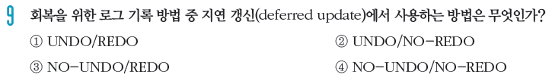
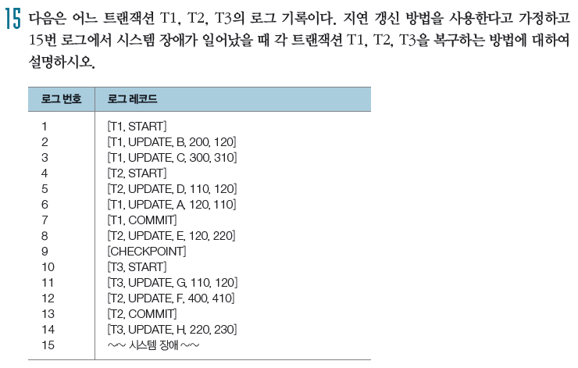
연습문제 풀이

Slide 67
요약
트랜잭션의 상태도
트랜잭션의 성질
동시성 제어
갱신손실
락
2단계 락킹
데드락
트랜잭션 동시 실행 문제
트랜잭션 고립 수준 명령어
로그 파일을 이용한 회복
회복을 위한 로그 기록 방법
체크 포인트

